Slide 1
פעולות לוגיות

Slide 2
פעולות לוגיות
עיקר התרגול יעסוק בפעולות לוגיות, החלפת תכנים בין אוגרים ועוד.

Slide 3
פעולת xchg (קובץ xchg.asm)
פעולה זו מחליפה תכנים בין שני אוגרים
דוגמא :
mov rax, 1234
mov rbx, 5678
xchg rax, rbx

Slide 4
פעולת not (קובץ notal.asm)
פעולה זו הופכת כל ביט באוגר כלומר ביט שערכו היה 0 הופך ל 1 ולהיפך.
דוגמא :
mov rax, 0x12345678abcdef0
mov bx, ax
not bx
האוגר ax יכיל את 4 הספרות הימניות (16 ביטים התחתונים) של rax . כלומר טרם ההחלפה ax=def0

Slide 5
פעולת not המשך
כעת ax=def0 ואם נמיר אותו לבינארי נקבל :
Ax = 1101 1110 1111 0000
תוכן זה מועבר אל אוגר bx ובשלב הבא תוכנו של bx מתהפך ע"י not.
הפעולה not תגרום לכך ש bx=0010 0001 0000 1111 כלומר bx=210f בבסיס 16

Slide 6
פעולת OR(קובץ orax.asm)
פעולת OR מיועדת לשם אילוץ ביטים מסויימים ל ‘1’ , דהיינו אם ביט מסוים טרם הפעולה היה בערך של ‘0’ אז לאחריה הוא הופך ל ‘1’ ובמידה והיה בעל ערך של ‘1’ הוא נשאר כך ללא שינוי.

Slide 7
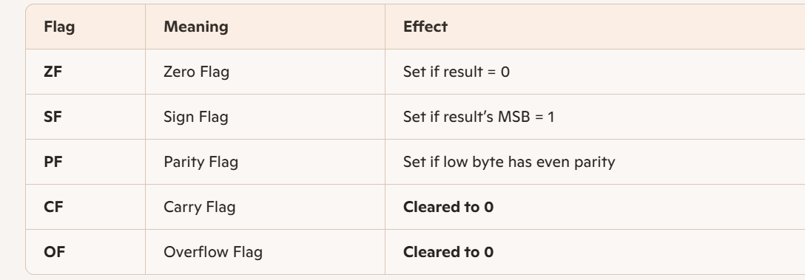
פעולת OR המשך
פעולת OR משפיעה על הדגלים הבאים באופן הבא :

Slide 8
פעולת OR המשך
החשוב מכל בנוגע לאוגר הדגלים : פעולת OR מאפסת הן את דגל ה carry והן את דגל ה OF - דגל הגלישה.
כמו כן , דגל AF (דגל ה adjust) לא מוגדר אחרי פעולה זו.
דגל זה מקבל ערך של 1 אם יש נשא בין ביט מספר 3 לביט מספר 4

Slide 9
פעולת OR
דוגמא : נרצה להפוך את ערכי הביטים אשר שווים 0 ב 16 ביט התחתונים של rax , דהיינו את החלק של 7788 לאחדים כך שבסיום הפעולה נקבל בחלק התחתון FFFF
לשם כך נשתמש ב "מסיכה" אשר תאוחסן באוגר rbx אשר תוכנו יהיה כזה אשר יתאים לפעולת OR עם RAX לקבלת התוצאה הרצויה
mov rax, 0x1122334455667788
mov rbx, 0x8877 ; the right mask
or rax, rbx

Slide 10
פעולת AND (andrax.asm)
פעולת AND בניגוד לפעולת OR מאפסת ביטים.
כך למשל אם בדוגמא הקודמת נרצה להפוך את ערכי הביטים אשר שווים 1 ב 16 ביט העליונים של rax , דהיינו את החלק של 1122 לאפסים כך שבסיום הפעולה נקבל בחלק העליון 0000. שוב , גם כאן RBX יקבל מסיכה מתאימה לאיפוס :
mov rax, 0x1122334455667788
mov rbx, 0x00ffffffffffffffffffff ; the mask
and rax, rbx

Slide 11
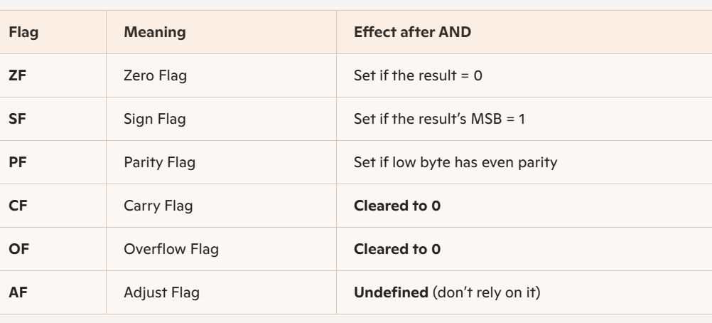
השפעת AND על הדגלים

Slide 12
היפוך ביטים לאוגר (invert.asm)
הקדמה : אוגר rax כידוע הוא אוגר של 64 ביטים. החלק התחתון שלו בן 32 ביטים נקרא eax
כעת , כל פעולה שמתבצעת על 32 ביטים הנמוכים של האוגר המלא rax בן ה 64 ביט, מאפסת את החלק העליון של האוגר.
תופעת האיפוס של החלק העליון מתרחשת אך ורק בפעולות של 32 ביטים.
לכן בקוד הנ"ל הפקודה not eax מבצעת היפוך ל 32 ביטים הנמוכים של rax אבל במקביל גם מאפסת את העליונים.

Slide 13
החלפת תכנים בין שני אוגרים
קיימת פעולה באסמבלר בשם xchg אשר מחליפה תכנים בין אוגרים – אותה ראינו בשקפים קודמים.
הדרך השנייה לבצע זאת היא באמצעות פעולות של xor כפי שנראה להלן :

Slide 14
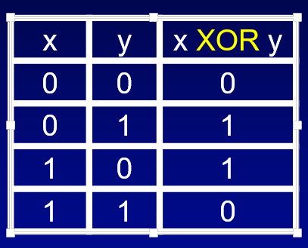
פעולת XOR
נציג להלן את טבלת האמת של שער זה :

Slide 15
תכונות פעולת XOR
x XOR 0 = x,
x XOR 1 = ~x,
x XOR x = 0,
x XOR y = y XOR x,
(x XOR y) XOR z = x XOR (y XOR z),
xor cl, cl – The fastest way to zero a register!

Slide 16
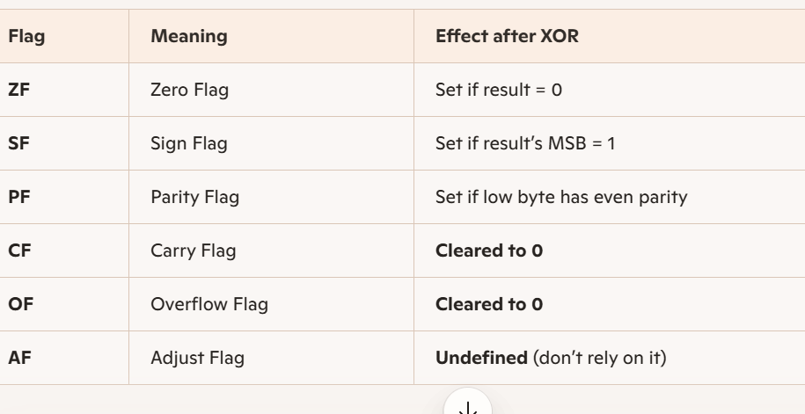
השפעת XOR על הדגלים

Slide 17
החלפת תכנים בין אוגרים באמצעות XOR(xorschg.asm)
mov rax, 0x1234
mov rbx , 0x5678
xor rax, rbx ; rax = 0x444D
xor rbx, rax ; rbx = 0x1234
xor rax, rbx ; rax = 0x5678

Slide 18
פעולת TEST
פעולת test היא פעולה אשר מבצעת AND על האוגרים מבלי להרוס את תוכנם. היא משפיעה אך ורק על הדגלים.
היא שימושית בעיקר בביצוע קפיצות.
ההשפעה של TEST על הדגלים זהה לזו של AND
דוגמא : test rdi, rdi משמשת לבדיקה אם אוגר rdi התאפס, כלומר לאחריה נבדק דגל ה zero למשל ע"י jz.

Slide 19
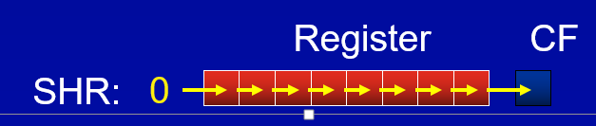
פעולת shr
פעולה זו מבצעת הזזה ימינה של תוכנו של האוגר.
יש לה שתי תצורות :
1. shr reg , count
2. shr reg, rcx
הראשונה מציינת כמה הזזות לבצע ימינה
השניה מציינת כי יש לבצע הזזות ימינה לפי הערך השמור ב rcx.
זו הדרך היעילה ביותר לחלק מספר ב 2 או בכפולות של 2.

Slide 20
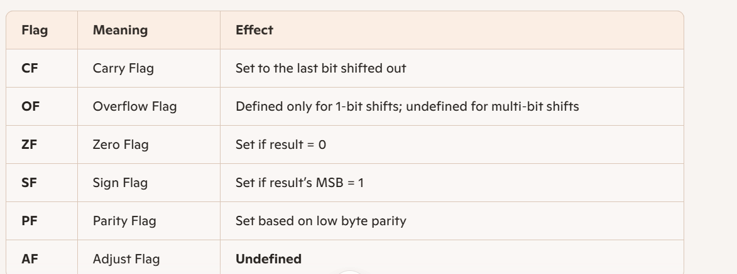
השפעה על הדגלים

Slide 21
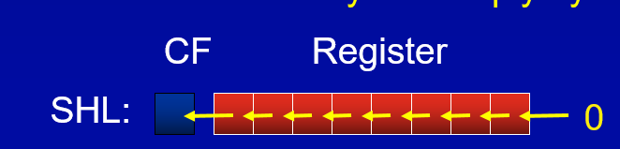
פעולת shl
פעולה זו מבצעת הזזה שמאלה של תוכנו של האוגר.
יש לה שתי תצורות :
1. shl reg , count
2. shl reg, rcx
הראשונה מציינת כמה הזזות לבצע שמאלה
השניה מציינת כי יש לבצע הזזות שמאלה לפי הערך השמור ב rcx.
זו הדרך היעילה ביותר לכפול מספר ב 2 או בכפולות של 2.
יש לה השפעה זהה על הדגלים לזו של shl

Slide 22
מניית מספר האחדים בתוכנו של אוגר (countones.asm)
להלן נראה תכנית אשר מבצעת מנייה של אחדים :
global main
main: cont: test rdi, rdi jmp cont
mov rax, 0 jz done doe: nop
mov rdi , 0x0f0f shr rdi, 1
adc eax, 0

Slide 23
מניית מספר האחדים המשך
התכנית מבצעת מנייה למספר האחדים של אוגר rdi.
בכל שלב היא מזיזה את תוכנו של rdi מקום אחד ימינה באמצעות פקודת shr.
היות ו shr מדליקה את דגל ה carry ברגע שמופיע 1, אזי כל הדלקה שלו מתווספת למונה אשר נמצא באוגר rax כך שבסיום ערכו של rax מכיל את כל האחדים.
כל הזזה ימינה של תוכנו של rdi גורמת לערכו לקטון עד אשר מתאפס.
בדיקת האיפוס של rdi נעשית באמצעות TEST

Slide 24
פקודת BT
פקודה זו מקבלת מיקום (אינדקס) של ביט באופרנד ובודקת אם באותו מיקום הביט דולק. במידה וכן – היא תדליק את דגל ה carry – אחרת – לא.
הדגל היחידי שמושפע מפעולה זו הוא דגל ה carry

Slide 25
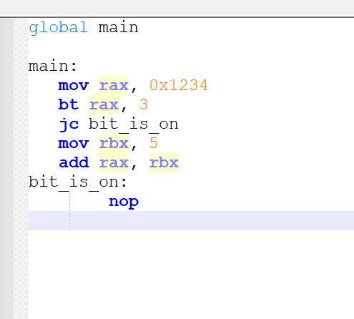
דוגמא לפקודת BT
בדוגמא להלן בודקים אם ביט מס' 3 דלוק
נעיר כי הספירה מתחילה מ 0 ומימין.
במקרה זה הביט כבוי ולכן דגל ה carry כבוי

Slide 26
חילוק ע"י כפל בהופכי (divbymul.asm)
נניח רוצים לחלק a/b ונרצה לבצע זאת ע"י כפל של a*1/b
לשם כך נצטרך לבצע הכנה כך שבאוגר יעודי יימצא הערך ההופכי של b .
ניתן להראות כי 1/b שקול לביטוי : 1/b ≈ (2^64 / b)
התכנית מבצעת חלוקה של 64 ב 7 תוך שימוש בכפל בהפכי אבל מאחסנת רק את החלק השלם ב rax , כלומר את 9

Slide 27
פקודות BSR, BSF (bsf.asm )
פקודת BSF סורקת אוגר החל מהביט הפחות חשוב –LSB עד אשר מוצאת את ה 1 הראשון ומציינת היכן נמצא
BSR עובדת בכיוון הפוך ופועלת החל מהביט המשמעותי ביותר MSB ימינה עד אשר מוצאת את ה 1 הראשון.
הפורמט :
bsf reg1, reg2
bsr reg1, reg2

